Slide 1

Lesoni 3 ya Julaĩ 18, 2026
ŨNYITANĨRI THĨINIĨ WA KRISTŨ

Slide 2

“Atĩrĩrĩ, inyuĩ ariũ na aarĩ a Ithe Witũ, ndamũthaitha thĩiniĩ wa rĩtwa Mwathani witũ Jesũ Kristũ, atĩ inyuothe mũiguane o mũndũ na ũrĩa ũngĩ, niguo mũtikagĩe na nyamũkano gatagatĩ-inĩ kanyu, no mũikare mũiguanĩte o mũndũ na ũrĩa ũngĩ, na mũrĩ na meciria o mamwe, na ngoro o ĩmwe” (1 Akorinitho 1:10, ESV)

Slide 3





Thutha wa kũgeithia Akorinitho na kũmagaatha nĩũndũ wa ũkũru wao wa kĩ-roho, Paũlũ athiire na mbere na kwarĩrĩra thĩna ũrĩa warĩ wa mbere ũrĩa kũgiia kanitha: kwaga ũnyitanĩri.
Guothe thĩiniĩ wa marũwa kũrĩ Akorinitho, na mangĩ marĩa Paũlũ andĩkĩte, nĩ tuonaga ũrĩa atũheaga ũtongoria mũkururĩre wa gũtũteithia kweheria thĩna ũyũ, ũrĩa ona thaa ici ũngĩĩgĩa kanitha-inĩ.
Ũndũ ũmwe wĩrũgamĩtie kuma o kĩambĩrĩria: ũnyitanĩri thĩiniĩ wa kanitha ndũngĩĩgwatĩrwo kũhĩtũkĩra kĩyo kĩa mũndũ. No nĩ kũiga meciria o harĩ Jesũ noguo tu tũngĩgwatĩra ũnyitanĩri.
Mathĩna marĩa marehaga nyamũkano:
  Nyamũkano na ngarari
Ũrĩa tũngĩrĩmĩra ũnyitanĩri:
  Ũnyitanĩri thĩiniĩ wa Jesũ
  Ũũgĩ na ũgĩma
  Ũtungati na wĩnyihia
  Gĩtĩĩyo kũrĩ atongoria

Slide 4
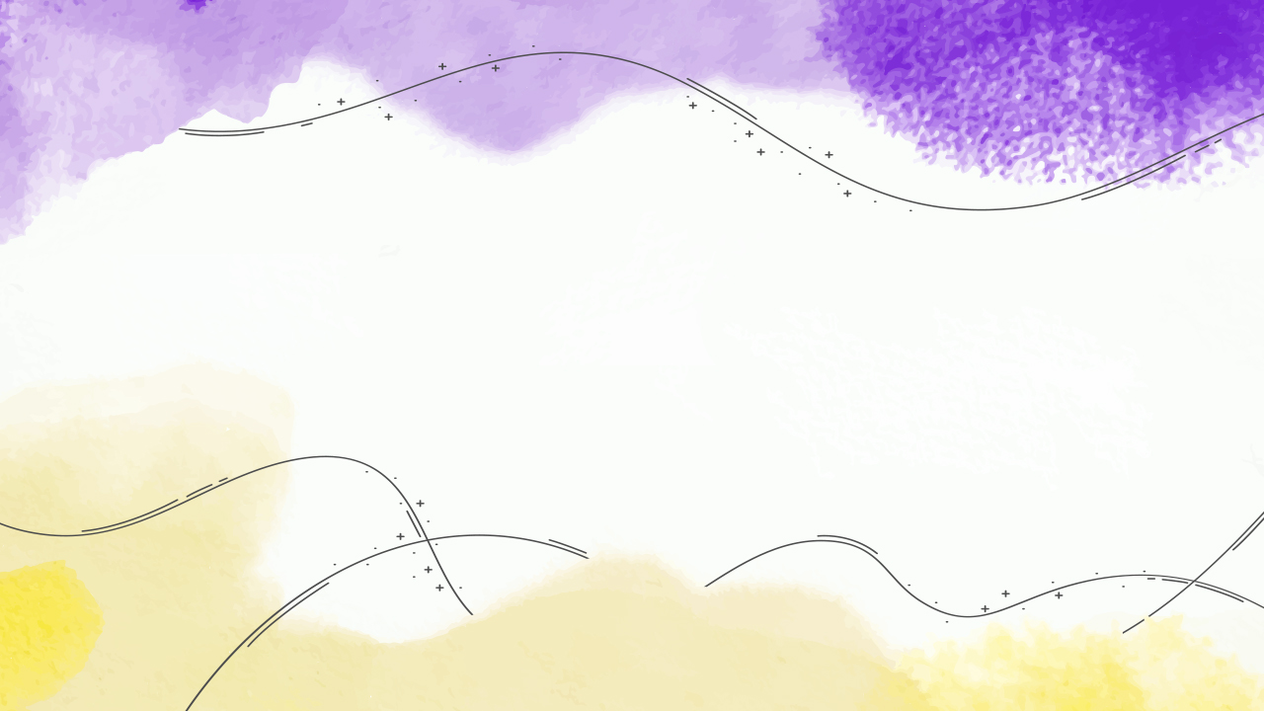
MATHĨNA MARĨA MAREHAGA NJATŨKANO

Slide 5





NJATŨKANO NA NGARARI
“Atĩrĩrĩ, inyuĩ ariũ na aarĩ a Ithe witũ, ndamũthaitha thĩinĩ wa rĩĩtwa rĩa Mwathani witũ Jesũ Kristũ, atĩ inyuothe mũiguane o mũndũ na ũrĩa ũngĩ, nĩguo mũtikagĩe na nyamũkano gatagatĩ-inĩ kanyu, no mũikare mũiguanĩte, na mũrĩ na meciiria o mamwe, na ngoro o ĩmwe.” (1 Akorinitho 1:10)
Njatũkano icio ciarĩ thĩiniĩ wa kanitha ya Korinitho ciaarĩ irĩkũ (1 Akor. 1:12)?
Atongoria ngũrani nĩ mahĩtũkĩire Korinitho, makĩaria ma arĩa angĩ na o mũrũmĩrĩri o mũrũmĩrĩri akĩgĩa na mũtongoria wa kwendeka kũrĩ we makĩra ma arĩa angĩ (Paũlũ, Apolo, Petero…). Ũndũ ũrĩa wacũngĩrĩirie ngucanio gatagatĩ-inĩ kao (1 Akor. 1:11).
Matekũmenya atĩ oothe atongoria aya mahunjagia ndũmĩrĩri o ĩmwe, makĩroreria meciria mao maũndũ-inĩ matarĩ na umĩthio (1 Akor. 3:5-8).
O kahora, mũikarĩre wa kanitha ũkĩhuutio (1 Akor. 3:3). Kwaga ũnyitanĩri gũkĩrehe wagi wa kũiganĩra rĩrĩa maikara thĩ Metha-inĩ ya Mwathani (1 Akor. 11:33), na magĩthie na mbere o nginya gũtwarana ũmwe na ũrĩa ũngĩ kahengere-inĩ (1 Akor. 6:1).

Slide 6
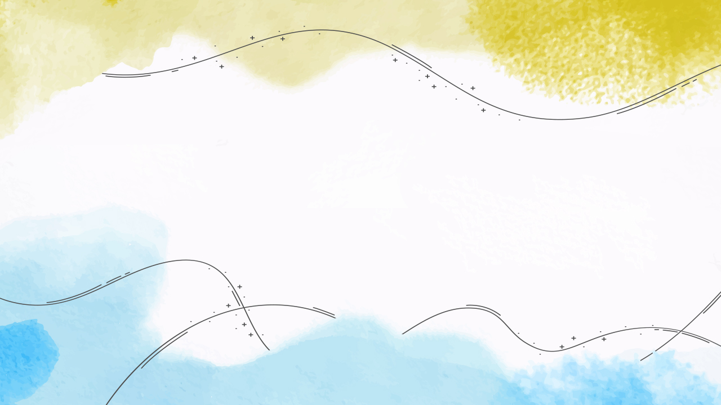
ŨRĨA ŨNYITANĨRI ŨNGĨRĨMĨRWO

Slide 7


ŨNYITANĨRI THĨINIĨ WA JESŨ
“Ngai nĩ mwĩhokeku, o we ũrĩa wamwĩtire nĩguo mũkorwo na ngwatanĩro na Mũriũ Jesũ Kristũ, Mwathani witũ.” (1 Akorinitho 1:9)
“Kaĩ Kristũ agayanĩtio? Paũlũ-rĩ, nĩwe waambirwo mũtĩ igũrũ nĩ ũndũ wanyu? Mwabatithirio thĩinĩ wa rĩĩtwa rĩa Paũlũ?” (1 Akor 1:13). Na ciũria ta ici, Paũlũ endaga mecũranie igũrũ wacio.
Ũnyitanĩri ũngĩonekana tu rĩrĩa Jesũ atuĩka Mwathani witũ. Kũnyitanĩra gũtionekaga rĩrĩa twegwatĩrĩra mĩcirĩrie-inĩ kana mĩtuĩre-inĩ ya mũrũ kana mwarĩ wa ithe, kana ikundi ithondeketwo ireiga keheri-inĩ.
No ũnyitanĩri thĩiniĩ wa Kristũ ti ũhananu/ ũigananu. Ndũtuaga atĩ ithuothe tũkorwo tũgĩĩciiria ũndũ ũmwe maũndũ-inĩ mothe, kana ithuothe tũgeeka ũndũ o ũhanaine.
Motiganu manini makonie mwĩcirĩrie ta mũrũgamo, iheeo ngũrani iria o ũmwe witũ enacio, rĩrĩa ciorotererio gatagatĩ-inĩ ga Kristũ, handũ ha gwakĩrĩria njatũkano, cigaikĩrĩria ũiguano (1 Akor. 12:12-13, 25, 27).
Ngwatanĩro thĩiniĩ wa kanitha nyonekaga rĩrĩa twakuĩra ũ mũndũ na gũtũũra nĩ ũndũ wa Jesũ.

Slide 8

ŨŨGĨ NA GŨKŨRA
“Ariũ na aarĩ a Ithe witũ, ndingĩahotire kũmwarĩria ta mũrĩ andũ a kĩĩroho, no ndaamwarĩirie ta mũrĩ andũ a thĩ, o ta twana tũnini thĩinĩ wa Kristũ.” (1 Akorinitho 3:1)
Paũlũ etaga Akristũ matarakũra, “ciana thĩiniĩ wa Kristũ,” “a mwĩrĩ” (1 Akorinitho 3:1). Akristũ ta aya maroraga andũ makĩria gũkĩra ũrĩa magĩrĩire kũrora Jesũ.
Kũhuuna
Mahaana ciana (1 Akor. 3:1)
Manyuaga iriiya (1 Akor. 3:2)
Nĩ a mwĩrĩ (1 Akor. 3:3)
Mahurutagwo nĩ huho cia arĩa angĩ (1 Akor. 3:4)
Gũkũra
Nĩ andũ agima
(1 Akor. 14:20)
Marĩaga irio yũmũ (Ahib. 5:14)
Marĩ mwonere wa kĩ-roho (1 Akor. 2:14)
Nĩ a roho
(1 Akor. 2:13)
Rĩrĩa gĩtĩyo gĩtagĩrĩire kĩaheeo atongoria amwe thogora-inĩ wa angĩ, ikundi ciĩyakaga iria igayũkanagia kanitha. Maya nĩ moimĩrĩra ma kũhuna. Kwoguo, Paũlũ aratwĩta tũkũre thĩiniĩ wa Kristũ (1 Akorinitho 2:6).

Slide 9
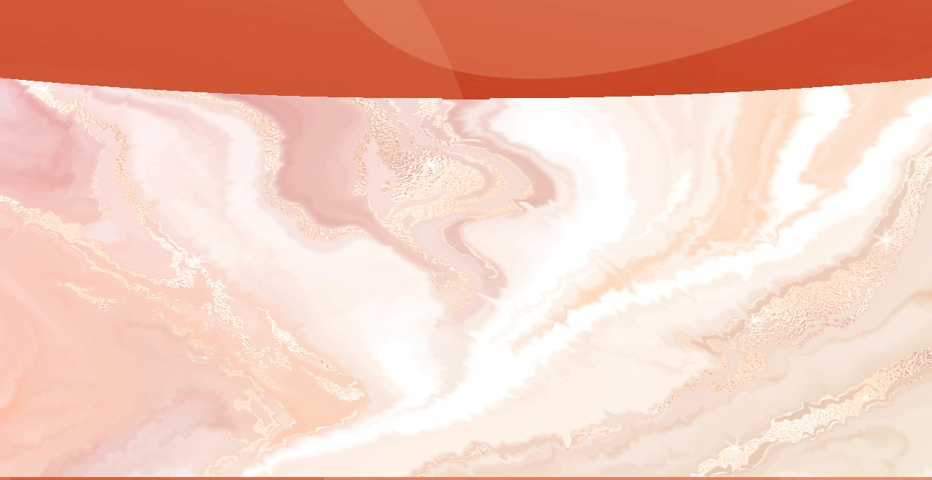


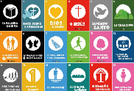
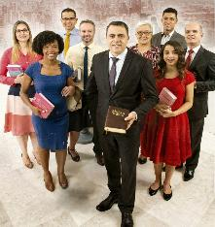

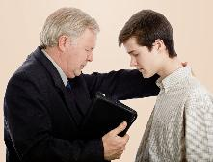
ŨTUNGATA NA WĨNYIHIA
“Nĩ ũndũ ũcio-rĩ, andũ magĩrĩirwo nĩgũtuona ta ndungata cia Kristũ, na ta tũrĩ andũ arĩa mehokeirwo maũndũ ma hitho ma Ngai.” (1 Akorinitho 4:1)
Ota ũmũthĩ, thĩiniĩ wa karne ya mbere andũ no magayũkanĩte kĩ ũteti, birocobia, kĩ-ndini, na mawĩtĩkio-inĩ mangĩ. Nĩatĩa tũngĩka tũgirĩrĩrie njĩra ta ĩno ya mwĩcirĩrie kũingĩrĩra kanitha na kũrehe ngayũkano?
Mwĩiguĩre wa mũtongoria ũkoragwo na itemi inene mũno. Atongoria a kanitha no mũhaka makorwo magĩtheria itemi rĩao ta amenyereri. Tio ene kanitha; nĩ kũbarĩrĩra mamĩbaragĩrĩra nĩũndũ wa Kristũ.
Mũtongoria wa kanitha nĩ Jesũ, acio angĩ mamĩtongoragia ta “ndungata cia Kristũ” (1 Akor. 4:1).
Ndungata ĩrĩa ĩratongoria no mũhaka ĩgĩe na mĩthiĩre ta ya Mwathi wayo: hingo ciothe akorwo endete na wĩnyihia kwĩheana ũtungata-inĩ kũrĩ arĩa angĩ (Afil. 2:3-8).
Nĩ ũnyitanĩri ũrĩkũ ũngĩkorwo ũrĩ thĩniĩ wa kanitha kũngĩtuĩka andũ othe – to atongoria aiki, no nĩ o mũrũmĩrĩri o woothe – ena mĩthiĩre ota ĩyo?

Slide 10





GĨTĨĨYO KŨRĨ ATONGORIA
“Rĩu nĩkwagĩrĩire atĩ andũ arĩa mehokeirwo maũndũ no nginya monanie atĩ nĩehokeku.” (1 Akorinitho 4:2)
Gũkorwo kwa njũkanĩrĩro na ikundi ndegani ithiũrũrũkĩirie atongoria ti kuuga atĩ tũmarege. Handũ ha ũguo, Paũlũ anyitĩrĩire na akĩgitĩra ũtungata na wĩra wa Apolo thĩiniĩ wa Korinitho (1 Akor. 3:5-6; 4:6; 16:12).
Rĩrĩa atongoria mehokeka, nĩ magĩrĩire gũtĩĩywo (1 Akor. 4:2; 1 Tim. 5:17). No ona rĩrĩa mataramũkĩra gĩtĩĩyo kĩu, maikaraga marĩ o ehokeku nĩ tondũ nĩ mooĩ atĩ nĩ Ngai We Mwene no ti andũ, ũngĩmatuĩra (1 Akor. 4:3-4).
Atongoria a gĩ-Kristũ marũmagĩrĩra makinya ma Jesũ menyendeire gũthĩnĩka nĩũndũ wa ariũ na aarĩ a Ithe, ona ningĩ nĩũndũ wa wĩtĩkio, kũngĩhoteteka, makue nĩũndũ wa ũtungata wao (1 Akor. 4:11-13; 2 Akor. 11:23-28).
Frank na Walter Bondnĩo marĩ amĩceni a mbere thĩiniĩ wa Espainiola. Walter akuire nĩũndũ wa wĩtĩkio wake thĩiniĩ wa itũũra rĩa Jaen mwaka-inĩ wa 1914.
Gũtire mũtongoria ona kana mũrũmĩrĩri wĩtĩtwo arũwe kana akararanie na ũrĩa ũngĩ, tiga tu manyitanĩre thĩiniĩ wa kũgooca Jesũ na kũhunjia ndũmĩrĩri ya mũtharaba.

Slide 11

“Gũtire ũndũ ũngĩkinyanĩria ũnyitanĩri mũkinyanĩru thĩiniĩ wa kanintha tiga roho wa gũkirĩrĩria ta wa Kristũ. Saitani no ahande ngucanio; Kristũ nowe wiki ũngĩigwithania kĩrĩa gĩtaraigwithĩka.... Rĩrĩa iyuĩ ta aruti wĩra thĩiniĩ wa kanitha mwenda Ngai na njĩra ya igũrũ na andũ a itũra ta ũrĩa mwĩyendete, gũtingĩkorwo wĩra mũritũ ũrekĩrĩrwo nĩguo kũnyitanĩrwo, kũngĩkorwo na ũrũmwe thĩiniĩ wa Kristũ, matũ ma kũmemerekia mahingwo, na gũtirĩ mũndũ ona ũmwe wa kũingĩrĩra mũndũ ũrĩa wa itũũra. Arũmĩrĩri a kanitha marĩriragĩria wendani na ũnyitanĩri na makorwo marĩ ta bamĩrĩ ĩmwe ya hinya. Ningĩ twĩgwatĩre ngumo thĩiniĩ wa thĩ ĩrĩa ĩngĩruta ũira atĩ Ngai nĩ atũmĩte Mũriũ Wake thĩiniĩ wa thĩ.”
EGW (Reflecting Christ July 5)

